Slide 1

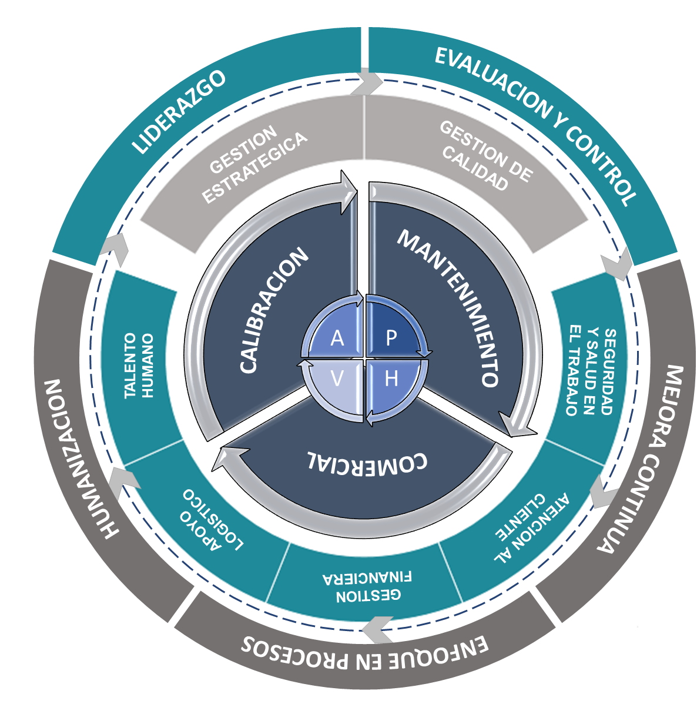









Slide 2













GESTION ESTRATEGICA
GESTION DE CALIDAD
TALENTO HUMANO
SEGURIDAD Y SALUD EN EL TRABAJO
APOYO LOGISTICO
ATENCION AL CLIENTE
GESTION FINANCIERA

